Slide 1
Роль театрализованной деятельности в развитии речи дошкольников
Выполнила: воспитатель МБДОУ детского сада комбинированного вида 39 «Пчелка».

Slide 2
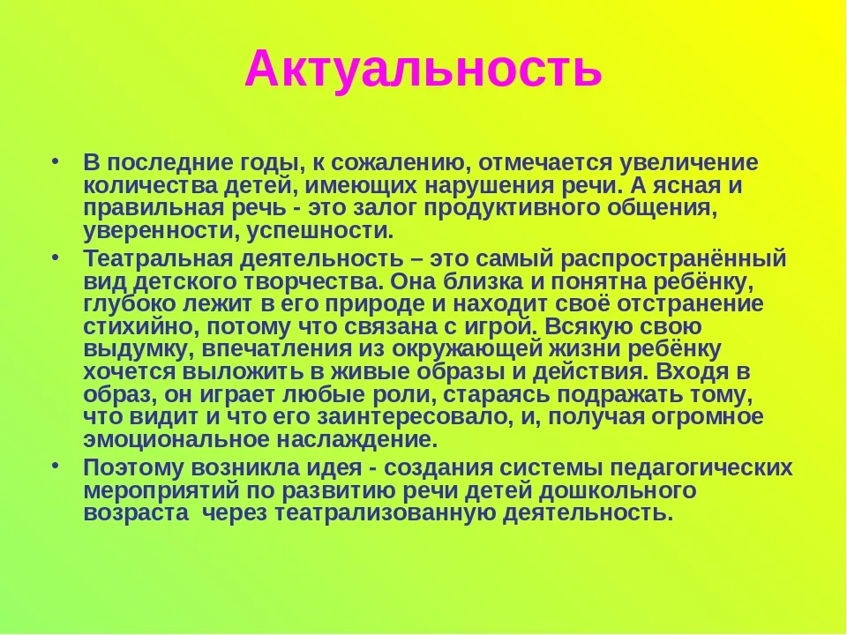

Slide 3
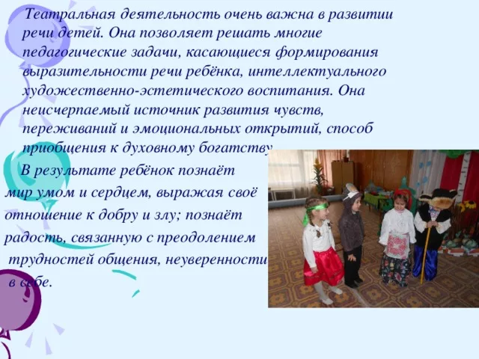

Slide 4
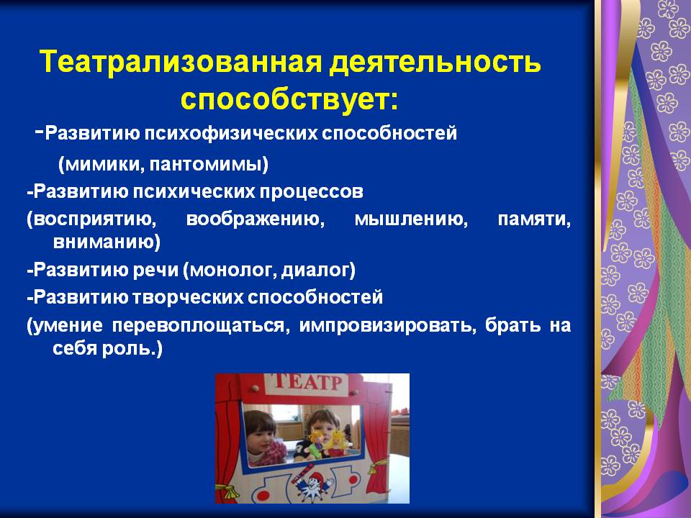

Slide 5
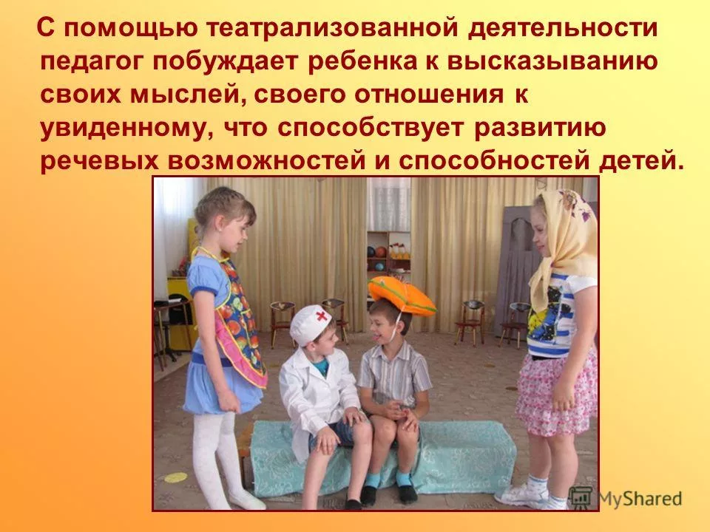

Slide 6


Slide 7
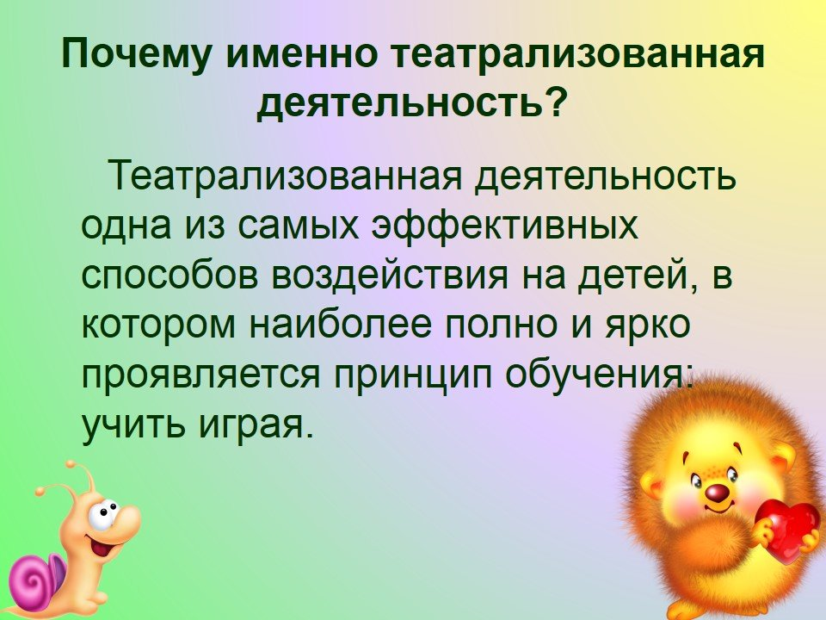

Slide 8


